Slide 1
Анализ сотрудников компании и факторов увольнений (поиск инсайтов, составление рекомендаций стейкхолдерам)
Горовой В.С.
Группа: DS-128
2026 г.
Notes:
Титульный слайд

Slide 2
Задача 1
Анализ сотрудников компании и факторов увольнений (поиск инсайтов, составление рекомендаций стейкхолдерам)
Задача 2
Построение модели для дальнейшего прогнозирования возможных увольнений

Slide 3
Описание проведенного исследования
1
Notes:
Каждую подтему начинаем со слайда-разделителя.

Slide 4
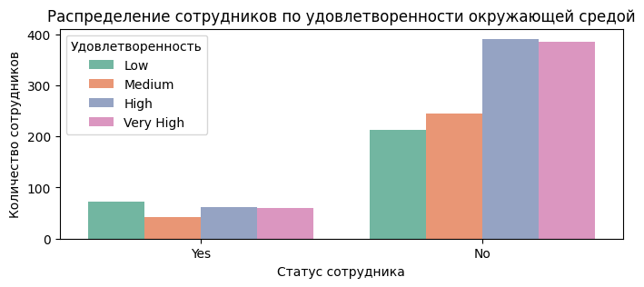
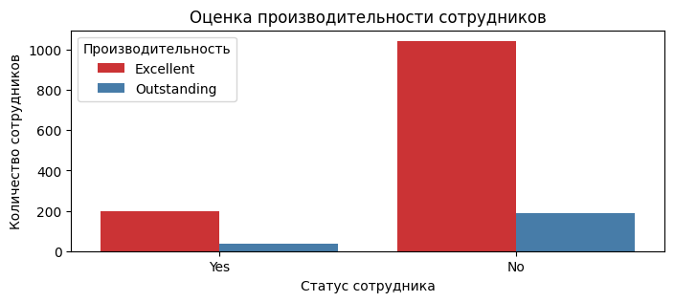
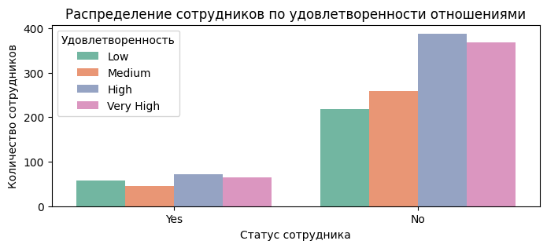
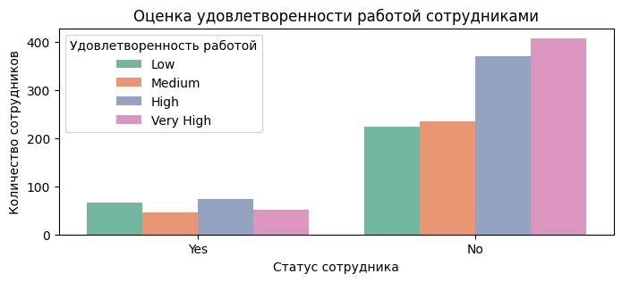

Slide 5
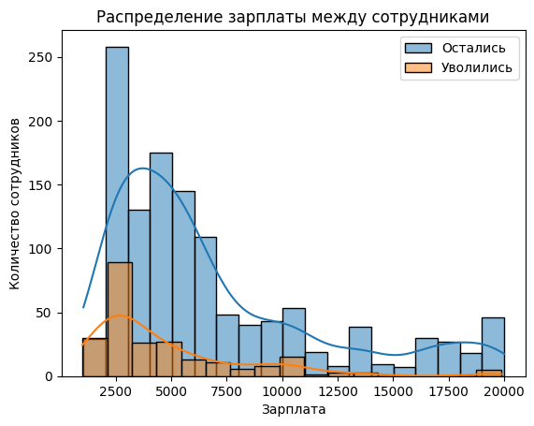
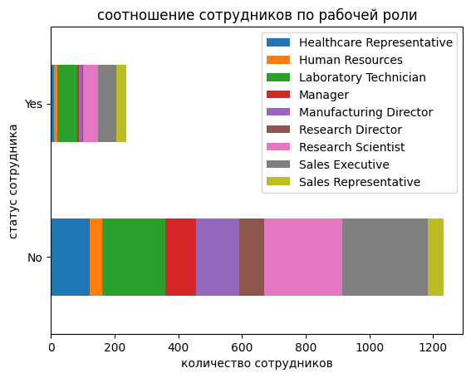

Slide 6
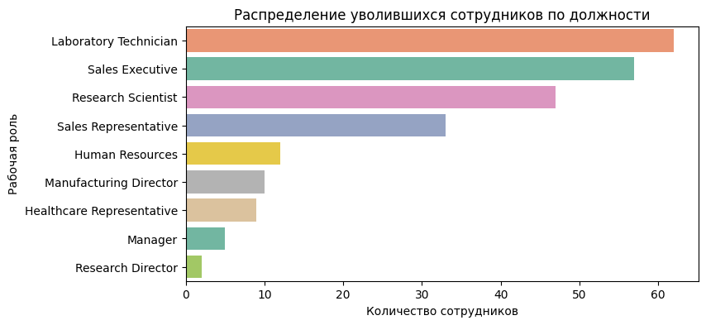
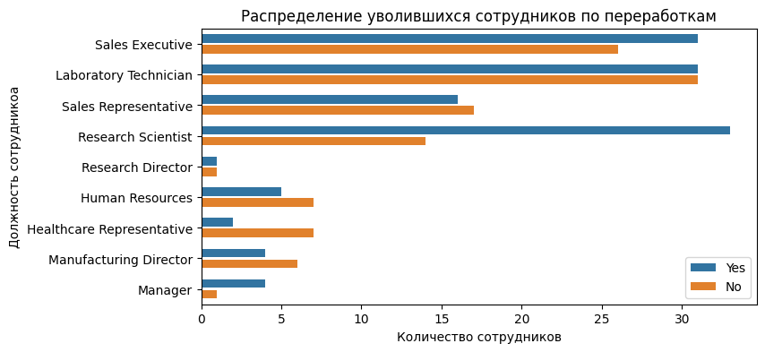

Slide 7
Построение модели
2
Notes:
Каждую подтему начинаем со слайда-разделителя.

Slide 8
Цель построения:
Заранее находить сотрудников которые могут уволиться.
Столбец Attrition Целевая переменная (Уволился — Yes, Остался — No). Все остальные столбцы признаки.

Slide 9
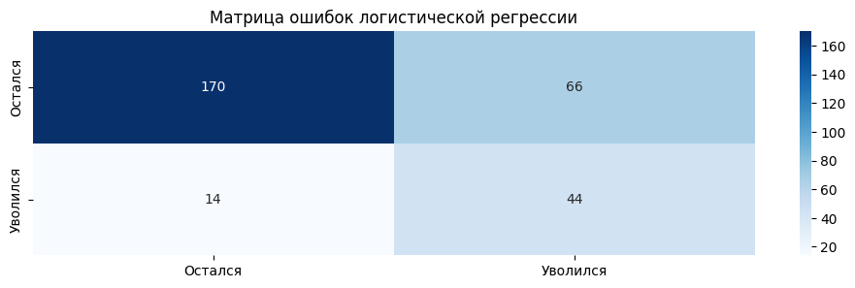
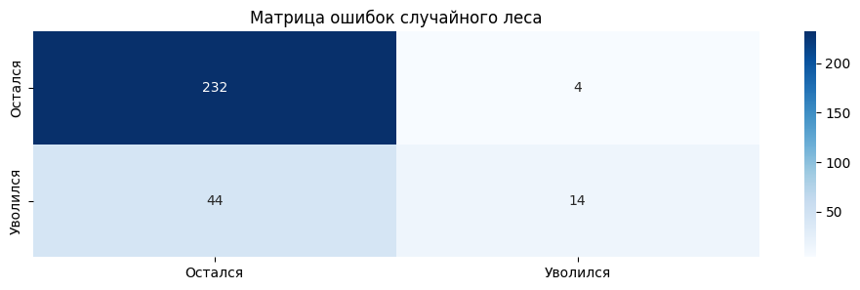

Slide 10
Результат построения моделей
Precision (Точность) — 0.40 (40%): Этот показатель говорит о качестве прогноза. Из всех сотрудников, которых модель пометила меткой «уволится», только 40% реально покинули компанию. В остальных 60% случаев модель выдала ложную тревогу на лояльных сотрудников. Бизнес-смысл: Модель склонна перестраховываться и искать риски там, где их нет.
Recall (Полнота) — 0.76 (76%): Это главный успех логистической регрессии перед случайным лесом. Она смогла вычислить и распознать 76% всех реально уволившихся сотрудников. Она пропустила лишь каждого четвертого (24%), что является отличным показателем. Бизнес-смысл: Мы видим подавляющее большинство людей в зоне риска.
F1-score — 0.52: Это сбалансированная метрика. Она подтверждает, что логистическая регрессия работает стабильно. Значение выше 0.5 для такой несбалансированной выборки (где увольняющихся мало) считается хорошим рабочим результатом.
Несмотря на умеренную точность (Precision 0.40), логистическая регрессия обладает высокой прогностической силой по сравнению со случайным лесом, обнаруживая 76% (Recall) сотрудников, намеревающихся уйти, при этом показывая лишь незначительное переобучение. В тоже время у случайного леса этот показатель равен лишь 24 %.

Slide 11
Выводы и рекомендации
3
Notes:
Каждую подтему начинаем со слайда-разделителя.

Slide 12
Возможные причины увольнений
Уволившиеся подверглись предвзятому отношению со стороны непосредственного руководителя. Причиной могло послужить то, что сотрудник не имел должного опыта чтобы заслужить одобрение со стороны руководителя.
Сверхурочный труд уволившихся не был оценен должным образом. Не исключено, что сотрудников необоснованно штрафовали. Также им могли просто не доплатить за сверхурочную работу.
Повышенный интерес к выполняемой работе и нацеленность на результат также не были оценены. Для начинающего специалиста это может быть критичным моментом.
Чрезмерный объем выполняемых задач возложенный на новых сотрудников.

Slide 13
Рекомендации стейкхолдерам
Анонимные опросы сотрудников об условиях работы и взаимоотношениях в коллективе. Это поможет увидеть объективную картину и выявить токсичных руководителей до того, как от них разбежится весь отдел.
Проверить систему выплат за переработки. Если сотрудники уходят, значит, либо им мало платят за это, либо они выгорают морально. Нужно либо нанять еще людей, чтобы распределить нагрузку, либо увеличить бонус за переработки.
Внедрить программу менторства для молодых кадров и закрепить за каждым новичком опытного напарника, который поможет адаптироваться.
Использовать обученную ML-модель для раннего предупреждения увольнений. Периодически давать модели новые данные. Если сотрудник попал в зону риска, HR-менеджер должен провести разговор по душам.

